Slide 1

Python
Full Stack Developer
Richar Lujano

Slide 2
Agenda
01
Programación Orientada a Objectos

Slide 3
POO, OOP
Objecto -> Clases -> Instancia de la Clase = Objecto
Benecifios:
* Encapsulamiento - clase_BL
- clase_BB
- clase_ken
________________
Abstracción
Herencia
Polimofirsmo
Tipo
Capacidad
Distancia
Combustible
Motor
TE
Acelarar Frenar
Estacionar
Transporte
Terrestre
Aéreo
Marítimo
Rudas
Alas [ok]
Timon [ok]
Ancla
navegar
Rudas
volar

Slide 4
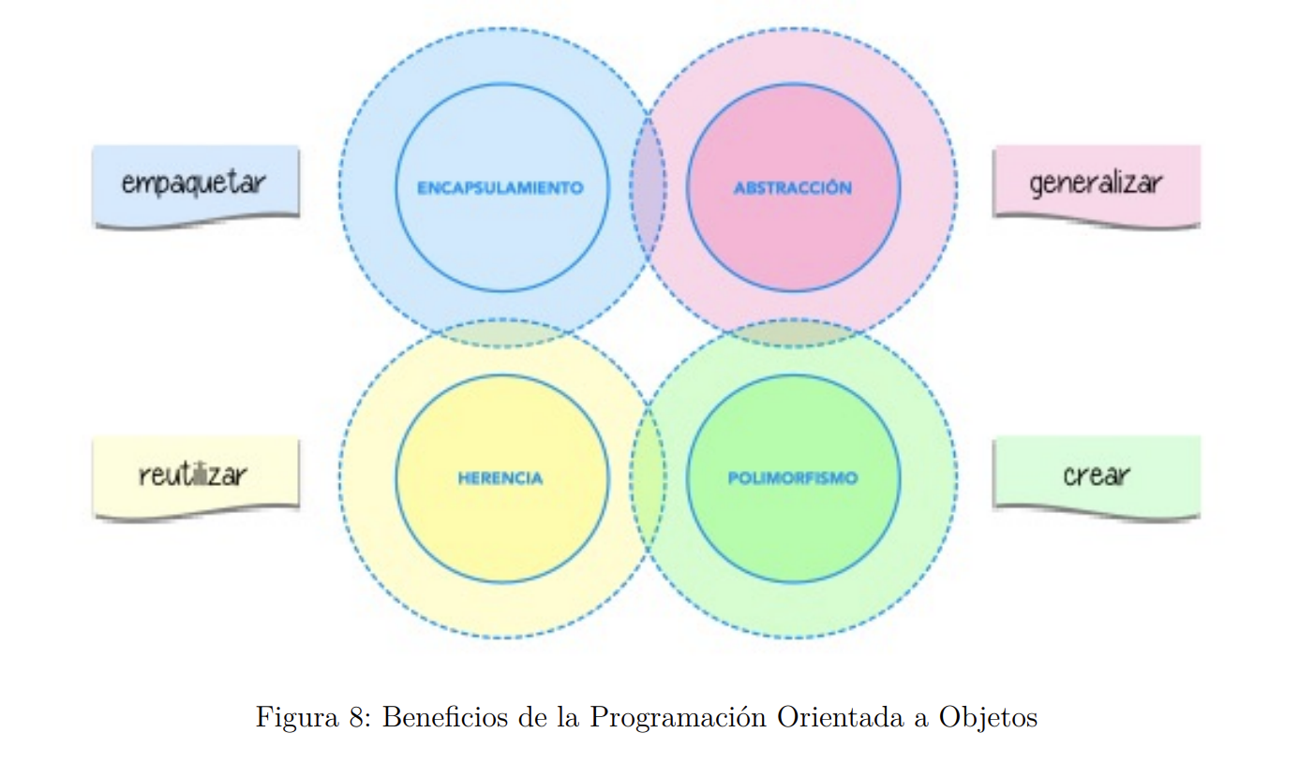

Slide 5
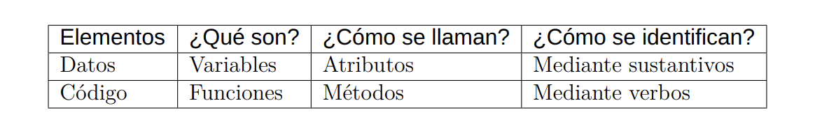
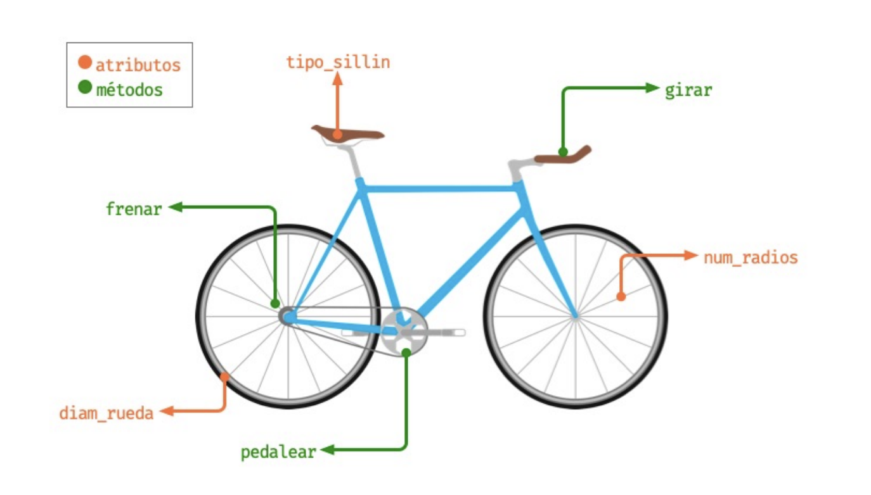
Objectos
Estos es algo que describe al objecto o es algo que modifica su comportamiento

Slide 6
Clase = Molde de donde se producen Objectos
Sintaxis (UpperCamelCase)
Class NombreClase:
….
….
…….
Funciones
Atributos

Slide 7
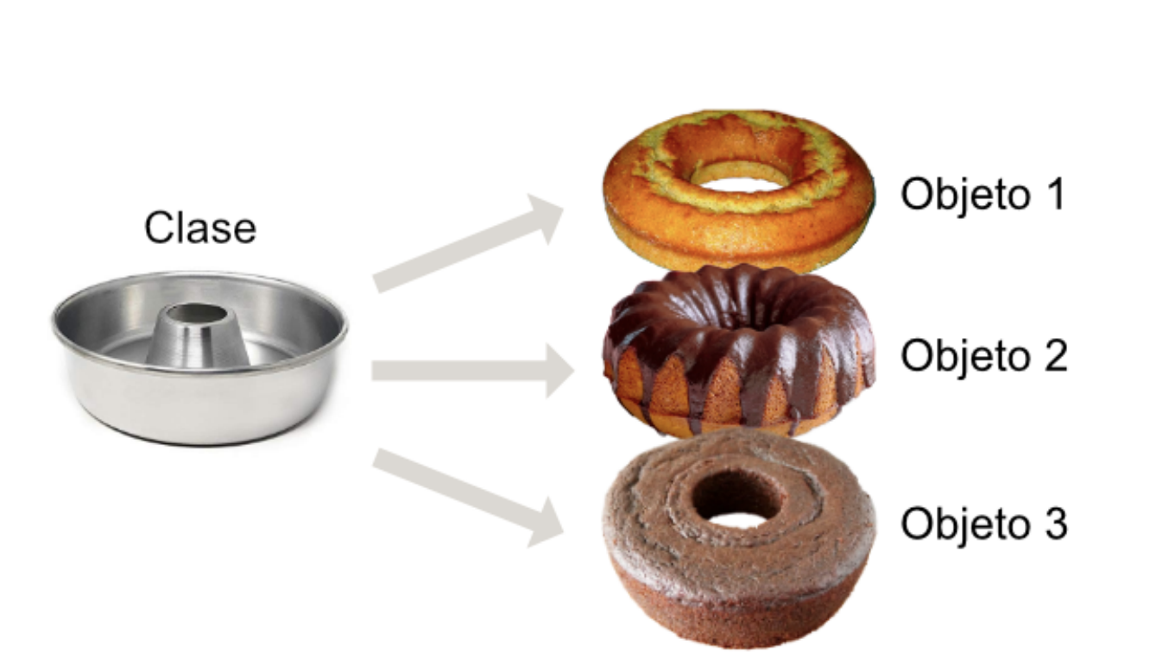
Clase.

Slide 8
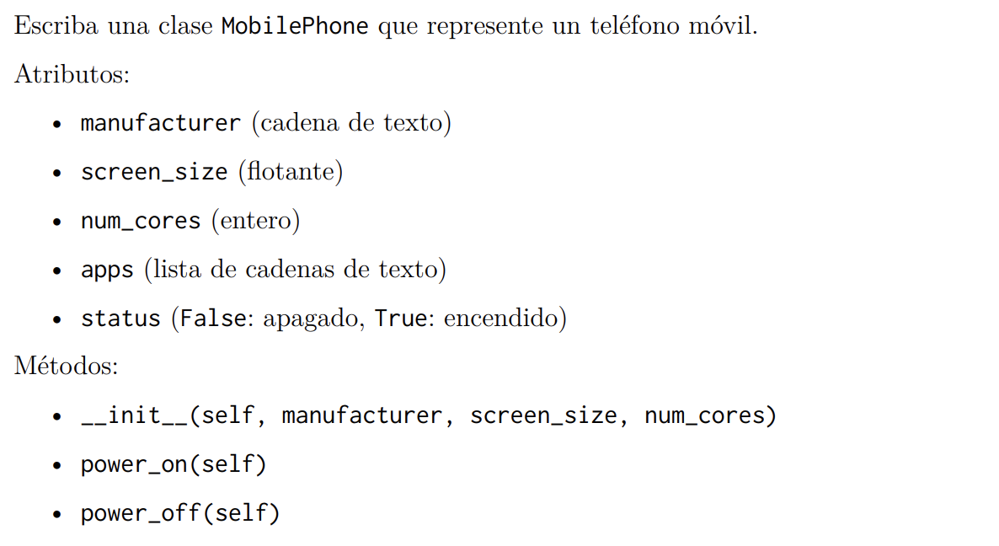
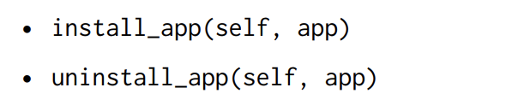

Slide 9
Acceso directo a los atributos
Objecto.atributo #Para obtener
Objecto.atributo = valor #modificando
@property
.setter
--- getters and setters

Slide 10
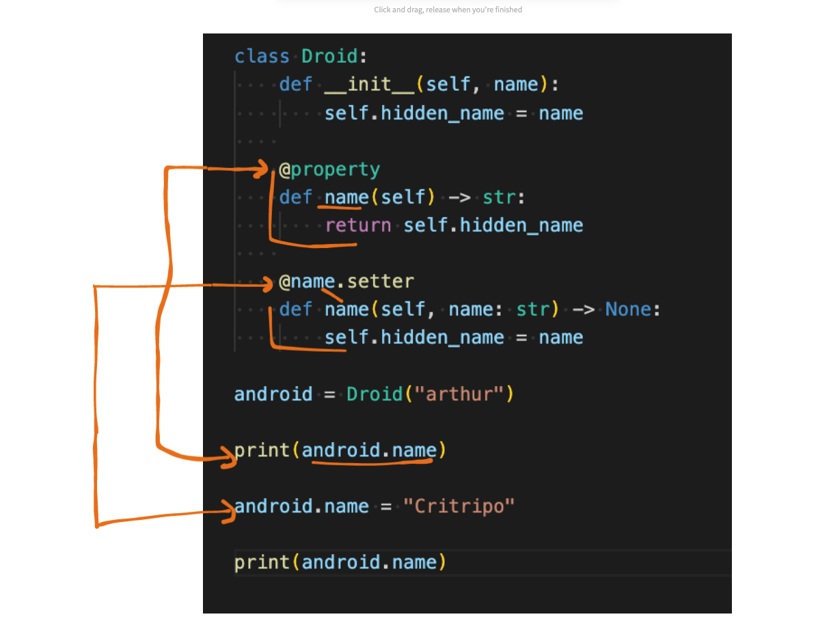

Slide 11
Valores calculado. - @property
Attributo de la Clase vs Atributos de los Objectos
Pertenece a la clase vs. Solamente viven el objecto creado

Slide 12
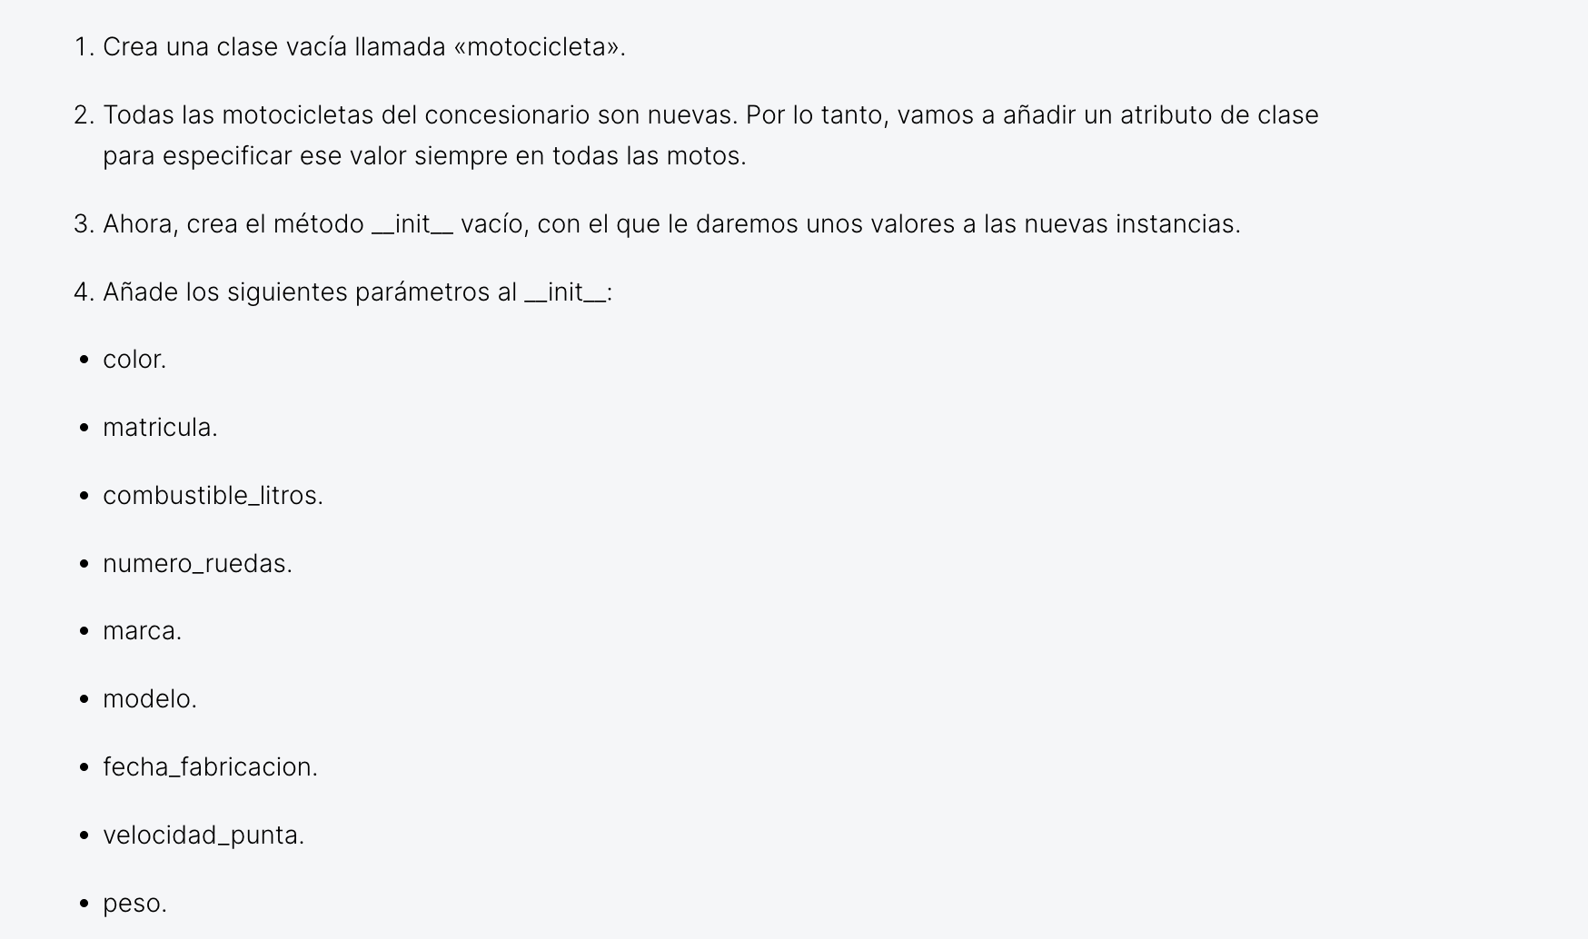

Slide 13
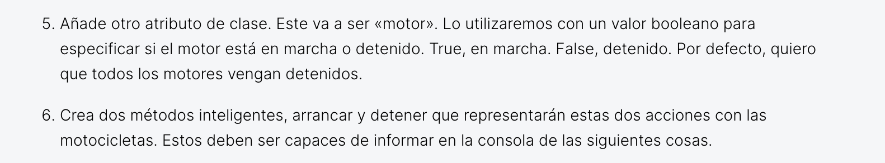
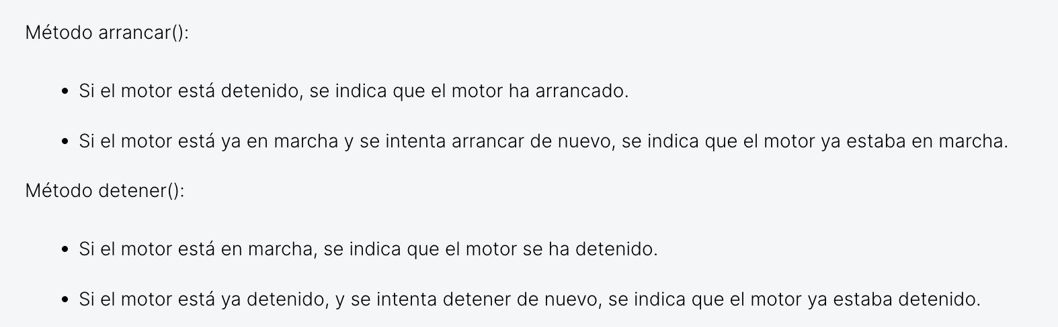





Slide 14
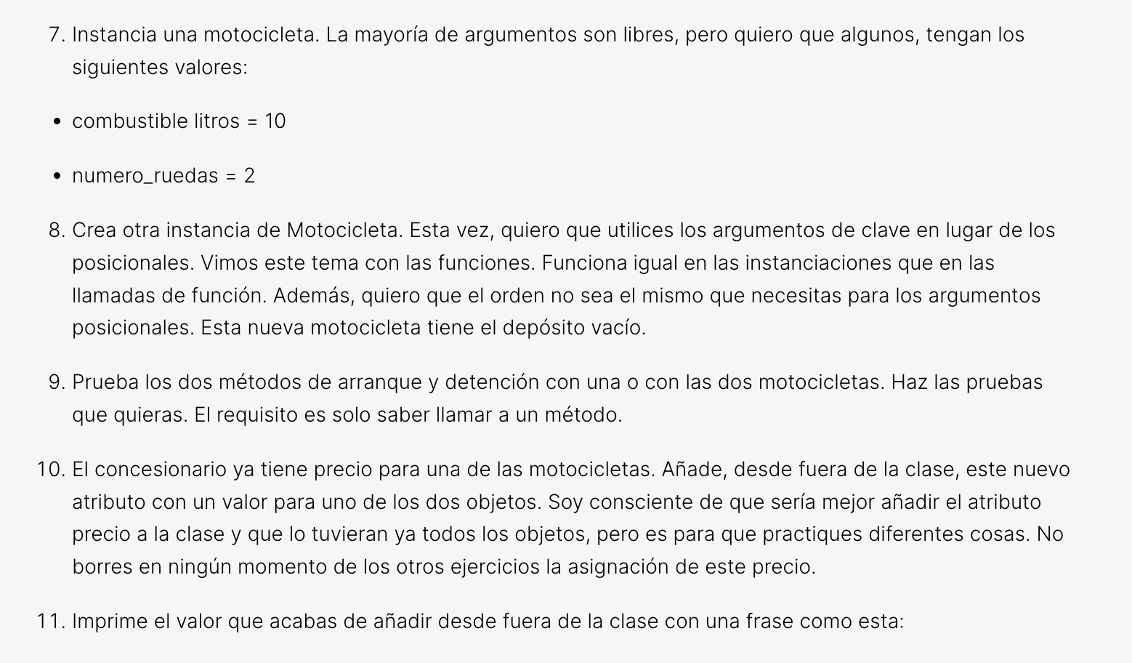

Slide 15
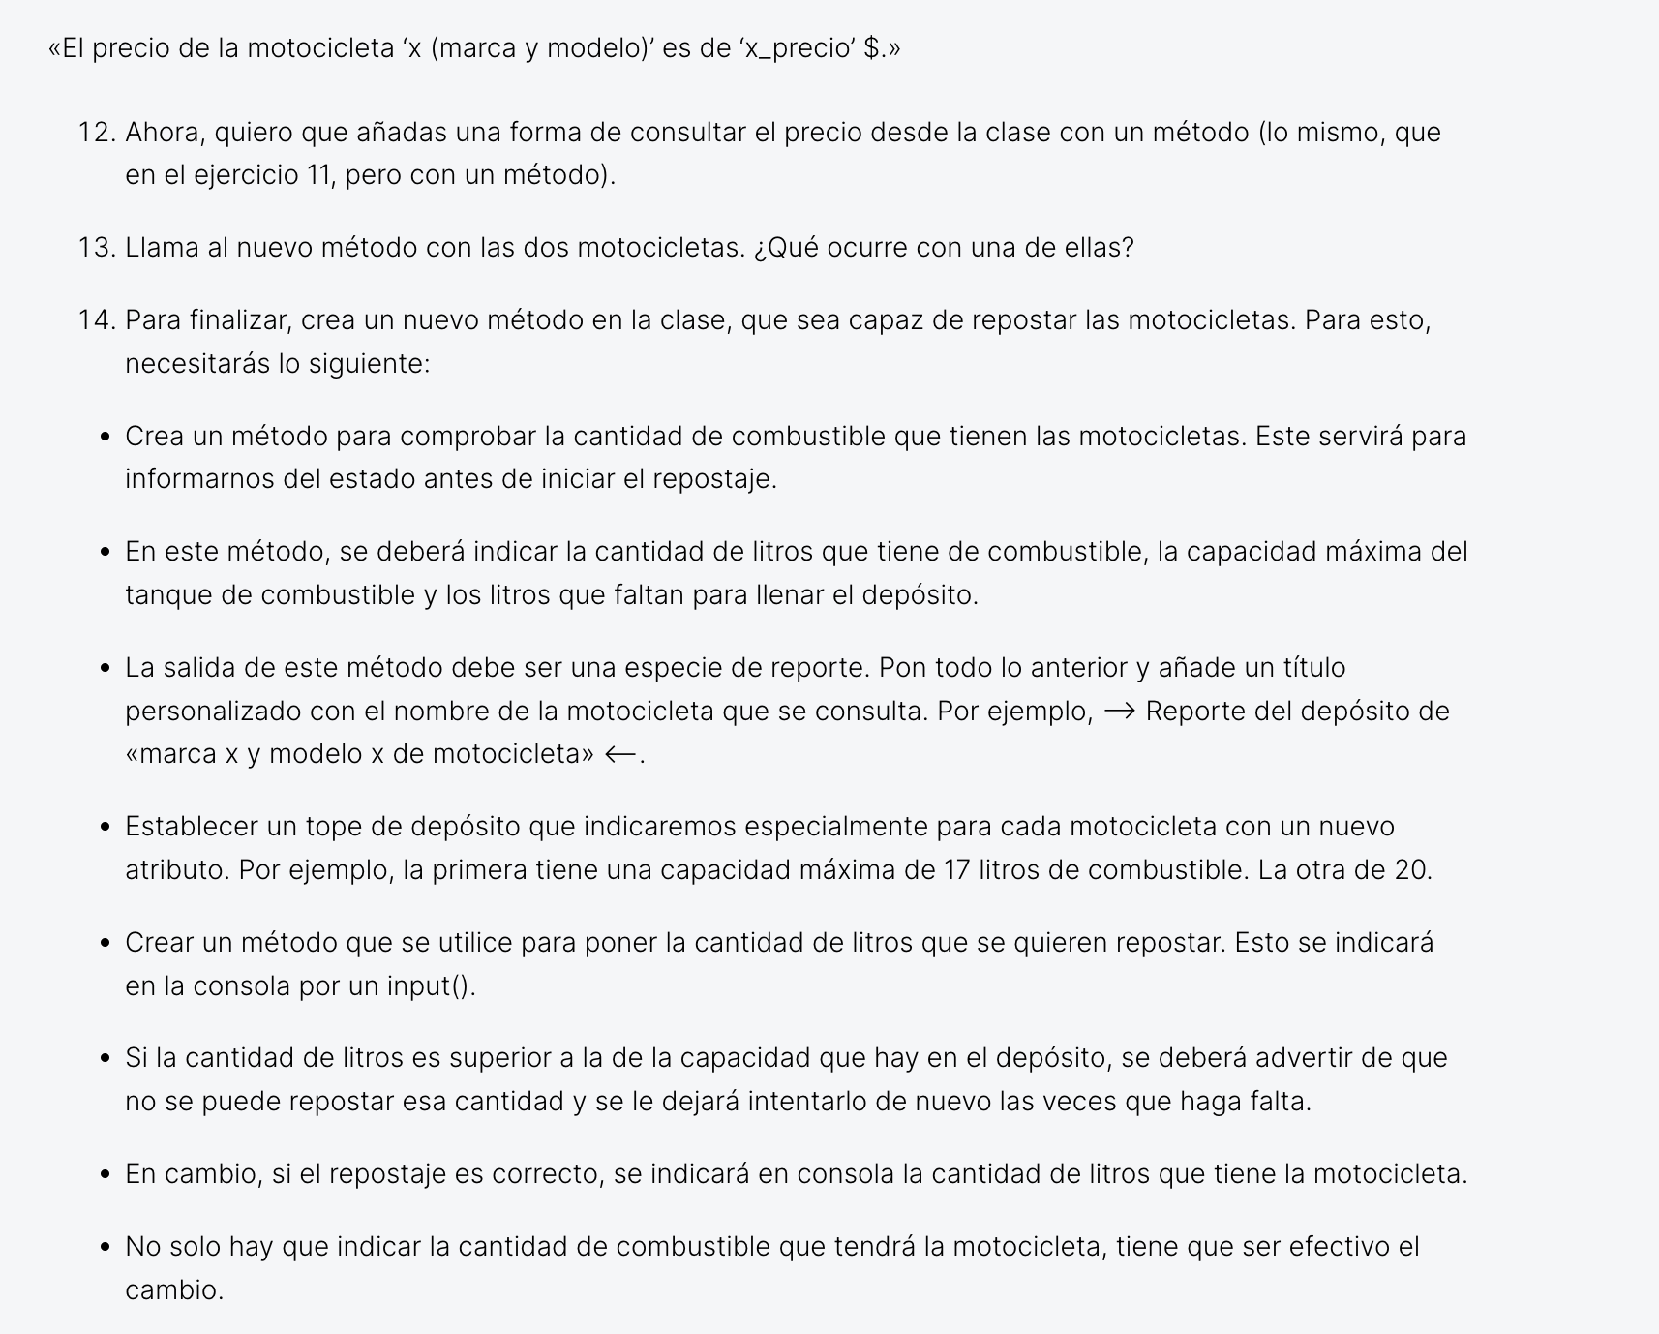

Slide 16
Realizar un diagrama de clases, que represente a la clase Motocicleta
https://plantuml.com/

Slide 17
__variable, automáticamente la variable se oculta,
no se acceder desde la instancia uo objeto
Métodos de la Instancia
def nombre_metodo(self, parámetro….)
Metodos de la clase
@classmethod
Def nombre_método(cls):

Slide 18
Se desea automatizar el cajero de una entidad bancaria, para ellos se le ha encomendado,
realizar un programa en python a base de clases en la que se pueda crear una cuenta bancaria,
registrar los movimientos de abono o cargo a la cuenta y ádemas
se debe pedir un estado de cuenta de la siguiente manera
Movimiento # Tipo Movimiento Fecha Movimiento Monto Movimiento Saldo

Slide 19
Estamos en Receso volvemos a las 21:25

